Slide 1

Serwis internetowy do zarządzania oraz administrowania procesem zakupu biletów lotniczych
Jakub Dulewicz Łukasz Prokop Wojciech Tworek

Slide 2
Założenia ogólne projektu
Celem projektu jest utworzenie serwisu internetowego umożliwiającego zarządzanie oraz administrowanie procesem zakupu biletów lotniczych. Aplikacja ta przeznaczona jest zarówno dla konsumenta chcącego zakupić bilety jak i dla pracownika lotniska odpowiadającego za procesem przygotowania i monitorowania lotów. Serwis podzielony jest na kilka modułów dostępnych w zależności od uprawnień zalogowanego użytkownika.

Slide 3
Wymagania funkcjonalne Aplikacji
Przeglądanie dostępnych połączeń lotniczych.
Założenie konta w serwisie
Sprawdzanie dostępności miejsc w samolocie.
Wybór klasy podróży i miejsca siedzącego.
Zakup biletów na wybrany lot.
Personalizacja biletu poprzez dodatkowe usługi, np. przewóz dodatkowego bagażu.
Przeglądanie historii zakupionych biletów.
Zarządzanie danymi lotów, w tym dodawanie, edycja i usuwanie informacji.
Przegląd pasażerów zarejestrowanych na dany lot.
Potwierdzanie i odwoływanie lotów.
Przegląd historii lotów danego samolotu.

Slide 4
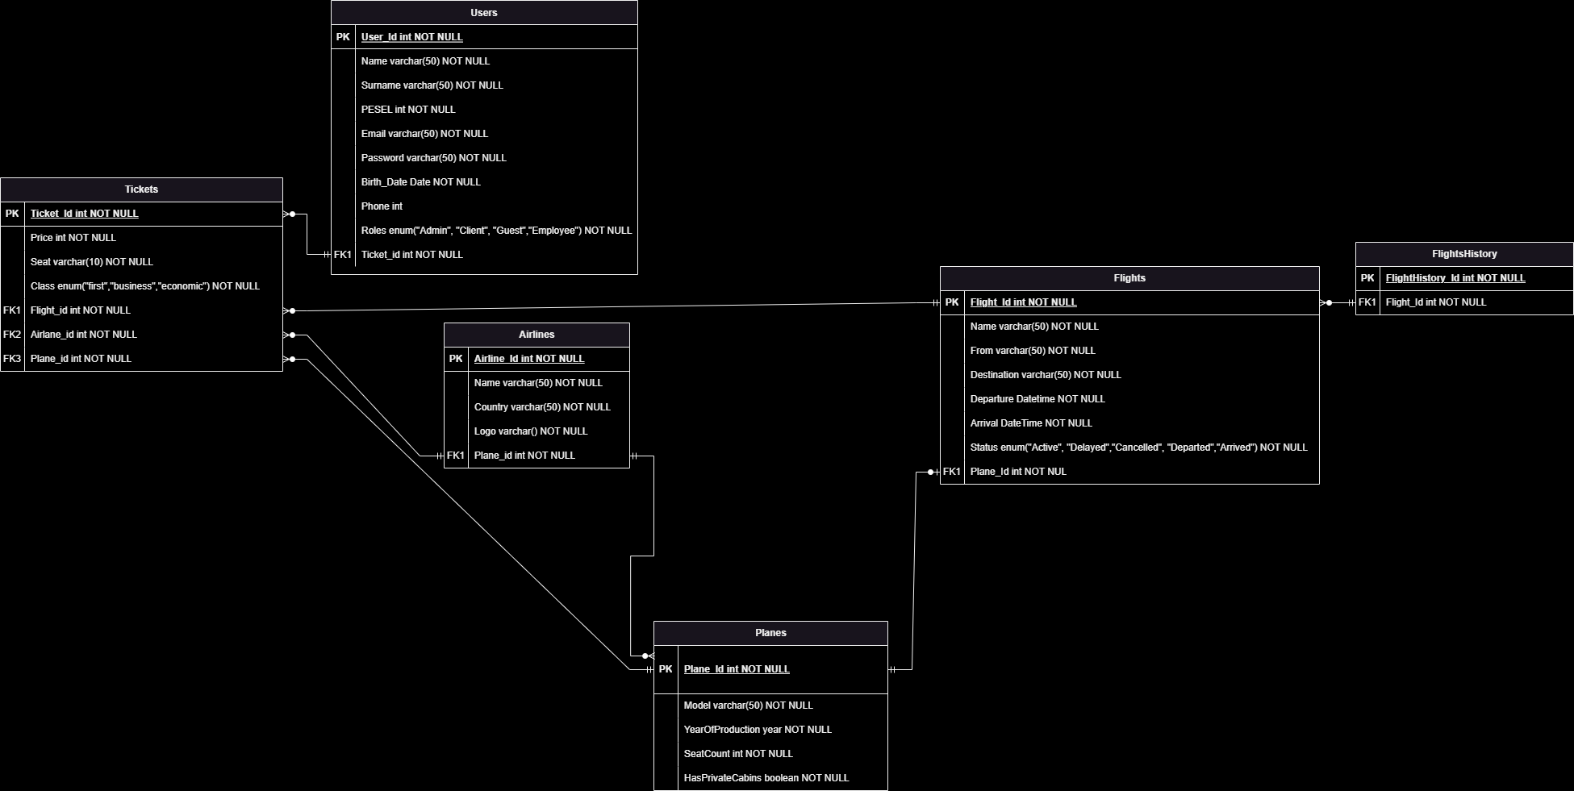
Diagram ERD

Slide 5

Dziękujemy za uwagę

